Slide 1
Bài
26
TUẦN 32
TRÊN CÁC MIỀN ĐẤT NƯỚC
TIẾT 5. LUYỆN VIẾT ĐOẠN

Slide 2

Viết đoạn văn giới thiệu một đồ vật được làm từ tre hoặc gỗ

Slide 3
Yêu cầu cần đạt
- Quan sát một đồ vật được làm từ tre hoặc gỗ, biết công dụng của đồ vật đó.
- Viết được 2-3 câu giới thiệu về sản phẩm được làm từ tre hoặc gỗ.

Slide 4



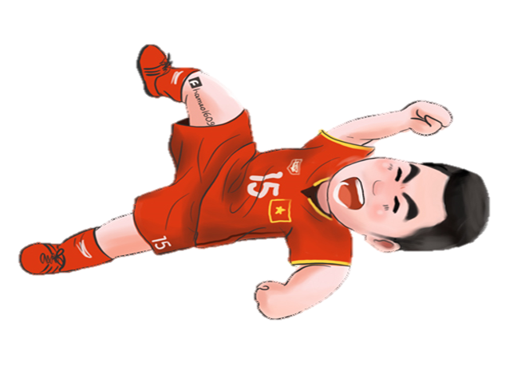



Slide 5





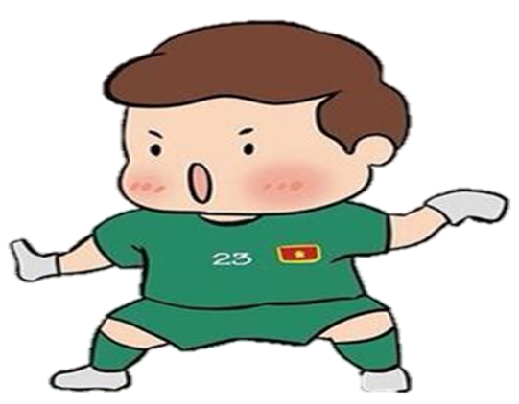




Có chân mà chẳng biết đi
Quanh năm suốt tháng đứng ì một nơi
Bạn bè chăn, chiếu, gối thôi
Cho người nằm ngủ thảnh thơi đêm ngày.
(Là gì?)
quạt
ghế
giường

Slide 6
Có răng mà chẳng có mồm
Giúp bé chải tóc sớm hôm đến trường?
(Là gì?)
lược
kẹp tóc
gương

Slide 7
Tôi thường làm bạn
Với em bé thôi
Khi ăn cầm tôi
Dễ hơn cầm đũa?
thìa
đĩa
muôi

Slide 8




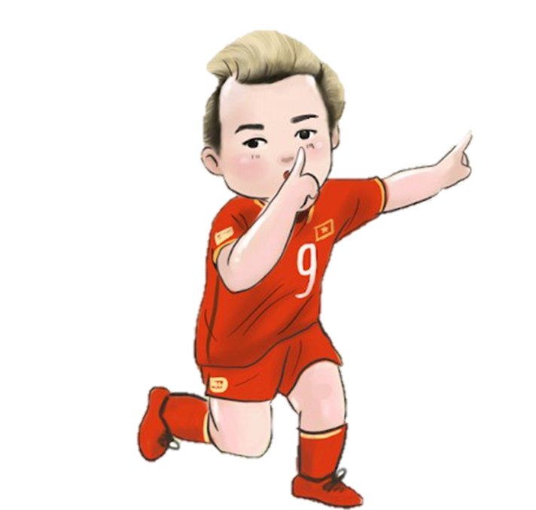


Slide 9
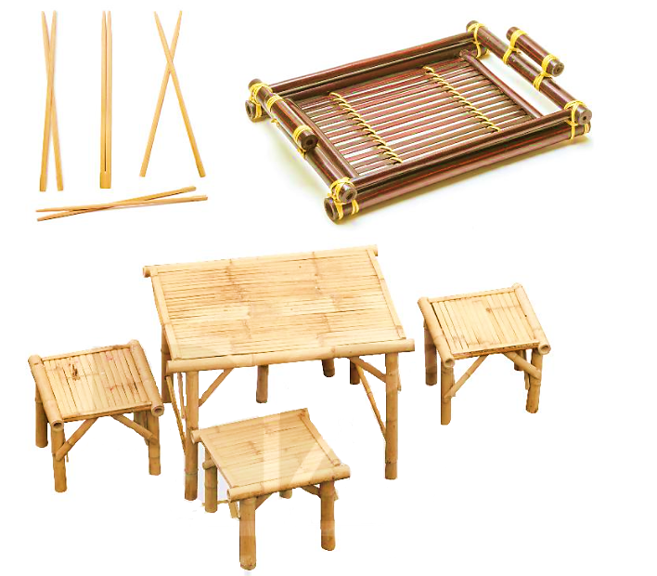
1. Nêu tên các đồ vật được làm từ tre hoặc gỗ và công dụng của chúng.

Slide 10

THẢO LUẬN NHÓM

Slide 11
1. Nêu tên các đồ vật được làm từ tre hoặc gỗ và công dụng của chúng.
khay để cốc chén
đũa tre
bàn ghế

Slide 12
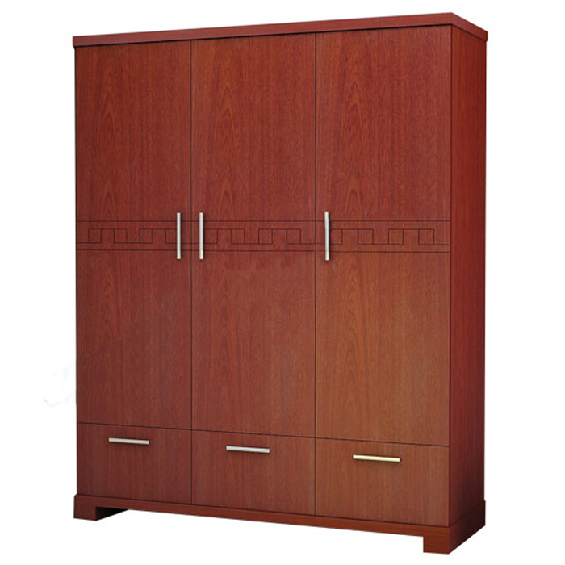
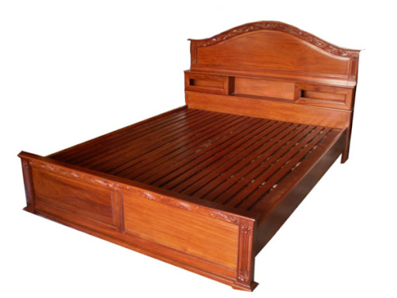
Kể thêm một đồ vật được làm từ tre hoặc gỗ?
giường ngủ
tủ quần áo

Slide 13
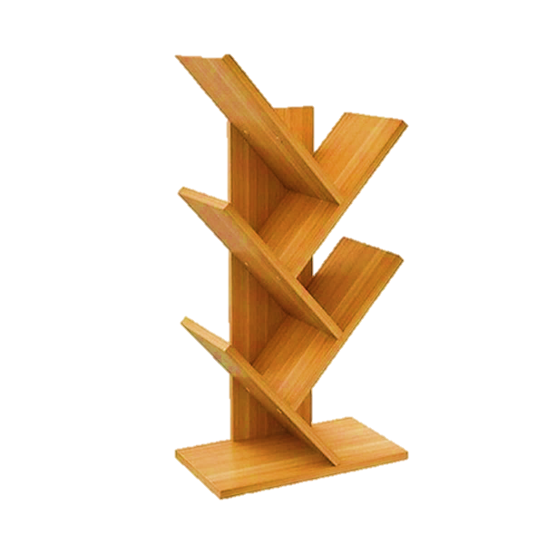
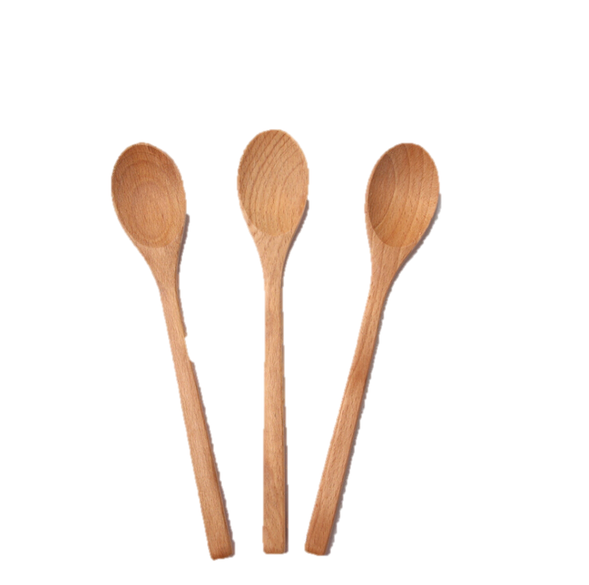
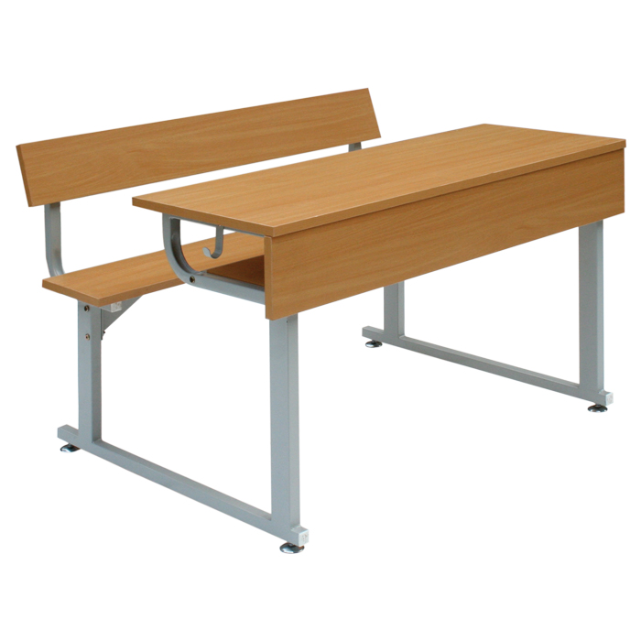
Kể thêm một đồ vật được làm từ tre hoặc gỗ?
thìa gỗ
giá sách
bàn ghế

Slide 14

2. Viết 4 – 5 câu giới thiệu một đồ vật được làm từ tre hoặc gỗ.
(1) Em muốn giới thiệu đồ vật gì?
(4) Em có nhận xét gì về đồ vật đó hoặc người làm ra đồ vật đó?
Giới thiệu sản phẩm
(2) Đồ vật đó có điểm gì nổi bật? (về hình dạng, màu sắc, …)
(3) Đồ vật đó được dùng để làm gì?

Slide 15

ĐOẠN THAM KHẢO 1
Trong phòng …. của … có một chiếc tủ bằng gỗ …... Tủ hình chữ nhật màu ….. khá to và có … ngăn, có cả gương bên trong cánh tủ. Nhà em dùng …. để đựng quần áo, …..,…… Nó là đồ dùng … giúp nhà cửa …….Em biết ơn các bác thợ….

Slide 16

ĐOẠN THAM KHẢO 2
Chiếc giường ngủ là một đồ vật quan trọng mà bố mẹ đã mua cho em khi em học lớp Một. Giường của em làm bằng gỗ thật chắc chắn, có màu vàng của gỗ tự nhiên với những đường vân gỗ thật đẹp. Thành giường được chạm trổ hình hoa văn tinh tế. Đầu giường còn được thiết kế thêm ngắn kéo để em cất những đồ dùng nhỏ được gọn gàng. Nhờ chiếc giường mà em có những giấc ngủ ngon. Em rất yêu quý chiếc giường của em.

Slide 17

TẠM BIỆT CÁC CON!

